Slide 1
Ionic 4
Actividad práctica

Slide 2

Actividad práctica
Desarrollar un módulo de creación de notas (tipo Google Keep o Evernote)

Slide 3
Pantallas del módulo
Pantalla de consulta de notas
Pantalla de agregar/editar notas

Slide 4
Componentes de la nota
Título
Contenido
Fecha de creación

Slide 5
Almacenamiento de notas
Se usara Firebase Firestore para almacenar las notas en una colección

Slide 6
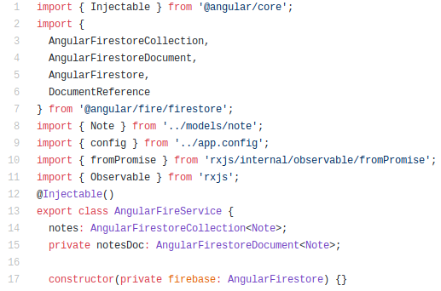
Almacenamiento de notas

Slide 7
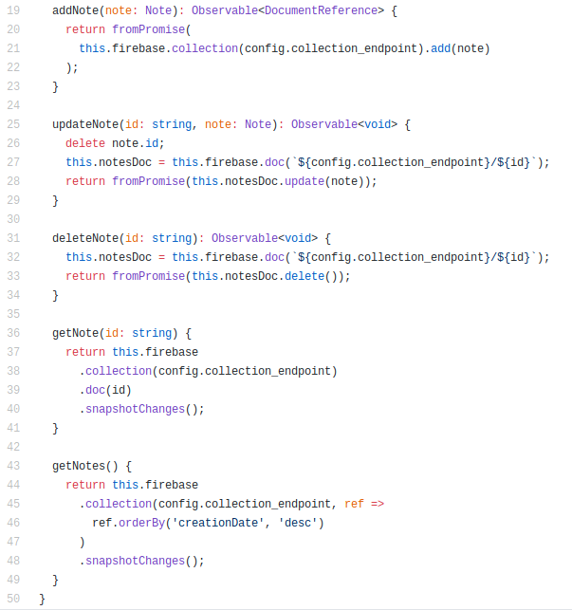
Almacenamiento de notas

Slide 8
Rúbrica de evaluación
Evaluación | Valor
Se pueden ver las notas agregadas en la pantalla de consulta | 30
Se puede agregar una nota en la pantalla de agregar | 30
La pantalla de agregar valida que el título no esté vacío y que el contenido no pase de 180 caracteres | 15
La consulta individual muestra todos los datos de la nota (título, contenido y fecha de creación) | 15
La pantalla debe ser accesible mediante emulador o dispositivo físico | 10

